Slide 1
Visão Atual do
Tratamento do Lúpus
Eduardo Borba

Slide 2
SEM conflito de interesses

Slide 3

MELHOR TRATAMENTO
MAIOR SOBREVIDA
MELHOR QUALIDADE de VIDA
OBJETIVO

Slide 4
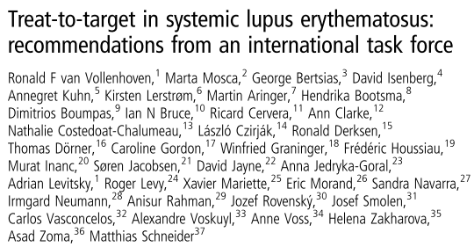



Slide 5
Conceito
T2T

Slide 6
Conceito
T2T
Tratamento com ALVO
DEFINIDO

Slide 7
T2T
conceito
Medir
Adaptar tratamento
Medir
Adaptar tratamento
……

Slide 8
T2T
conceito
Até atingir um objetivo específico
…em um período de tempo pré-determinado
Medir
Adaptar tratamento
Medir
Adaptar tratamento
……

Slide 9
Tratamento T2T no LÚPUS
  INDUÇÃO
    Controle inflamação
  MANUTENÇÃO
    Da remissão
Touma Z et al., 2014; Houssiau FA et al., 2014;
Henderson LK et al., 2013; Houssiau FA et al., 2010

Slide 10
NÃO obter alvo no Tratamento
Consequências
dano
DANOS
ou
Sequela
1
mortalidade
qualidade de vida
2
produtividade
3
Doria A et al., 2014

Slide 11
Panorama ATUAL
  mortalidade: 4,6 vezes > população
  qualidade de vida: reduzida
  incapacidade para o trabalho: 18-36%
  (nos 5 primeiros anos de doença)
Iaccarino L et al, 2013; Bertoli et al., 2006;
Mok CC et al., 2008; Baker K et al., 2009; CC Mok et al., 2009

Slide 12
PROBLEMA ? ?
CONTROLE
ATIVIDADE INFLAMATÓRIA
DANOS
ou
Sequela
EFEITOS
ADVERSOS
MEDICAÇÕES
EFEITOS COLATERAIS MEDICAÇÕES

Slide 13
Fatores de risco para dano
352 pacientes Lupus - LUMINA
Variável | P
índice de dano prévio | <0,0001
Corticoide(dose máxima) | 0,0048
Idade | 0,0041
índice atividade (SLAM) | <0,0001
tempo de doença | 0,3532
droga
inflamação
Risco
modificáveis
Alarcón GS et al., 2003

Slide 14
DANO e causas
(SLICC)
73 pacientes LES (incepção)
Acompanhamento 15 anos
  1º ano: 42% doença
  58% Corticoide (provável e definido)
Gladman DD et al., 2003

Slide 15
DANO e causas
(SLICC)
73 pacientes LES (incepção)
Acompanhamento 15 anos
  tardio: 20% doença
  80% Corticoide (provável e definido)
Gladman DD et al., 2003

Slide 16
Tratamento T2T no LÚPUS
  atividade inflamatória: 42% doença
  acompanhamento: 80% Corticóide (CE)
cc
  T2T – efetivo com objetivos definidos
cc
  T2T - minimizar uso CE

Slide 17
Tratamento T2T no LÚPUS
  INDUÇÃO
    Controle inflamação
Touma Z et al., 2014; Houssiau FA et al., 2014;
Henderson LK et al., 2013; Houssiau FA et al., 2010

Slide 18
OPÇÕES TERAPEUTICAS
  Corticóide
  Hidroxicloroquina
  Imunossupressores
    CICLOFOSFAMIDA
    MICOFENOLATO MOFETIL
    AZATIOPRINA
    CICLOSPORINA
  Agentes Biológicos
    BELIMUMABE
    RITUXIMABE

Slide 19
Resposta renal – INDUÇÃO
NÃO é universal
~ 50 %
 | Tratamento | % Remissão
EURO-LUPUS | Ciclo baixa vs. Ciclo NIH | 71% e 54%
MMF X NIH | MMF vs. Ciclo NIH | 52% e 30%
ALMS | MMF vs. Ciclo NIH | 56% e 53% (RAÇA NEGRA) 61% e 39%
LUNAR | RTX (+ IS) | 57% (1 ano)
Duxbury B et al., 2013; Tian, SY et al., 2014; Houssiau et al. 2010;
Appel et al. 2009; Ginzler et al. 2005

Slide 20
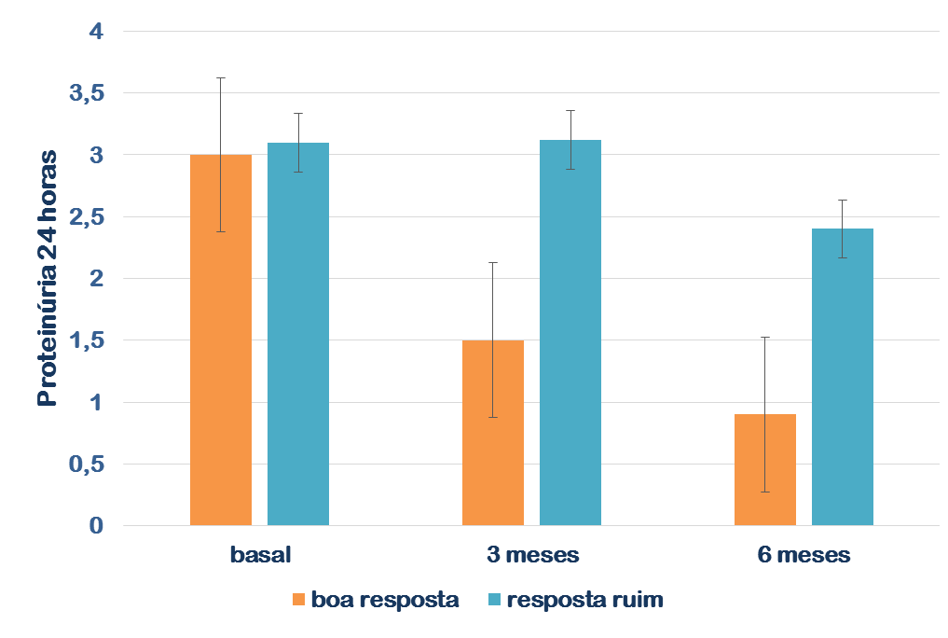
Tempo de resposta é importante
p=0,003
p=0,014
Mudar precocemente tratamento!
Houssiau FA et al., 2010

Slide 21
Dano longitudinal renal
73 LES (incepção)
v
até 5 anos
RENAL
DANO RENAL é no INÍCIO doença
EXIGE: TRATAMENTO EFETIVO PRECOCE
Gladman DD et al., 2003.

Slide 22
Envolvimento renal T2T:
precoce e intenso
  Sobrevida Renal
  Se atingiu remissão:
  94-95%
  Se não atingiu remissão:
  46% (5 anos)
  31% (10 anos)
Korbet et al., 2000

Slide 23
CUSTOS
Mofetil vs. Ciclofosfamida
Medicação | R$ (6 meses) | R$ (6 meses) HC
Micofenolato Mofetila | 10.800,00 | 453,60
Ciclofosfamida | 738,00 | 230,04
paciente: 60 Kg, 160 cm, 1,62 m²
dose de ciclo: 0,75 g /m²
mofetil: 3g/d

Slide 24
Tratamento T2T no LÚPUS
  INDUÇÃO
    Controle inflamação
  MANUTENÇÃO
    Da remissão
Touma Z et al., 2014; Houssiau FA et al., 2014;
Henderson LK et al., 2013; Houssiau FA et al., 2010

Slide 25
PROBLEMA ? ?
CONTROLE
ATIVIDADE INFLAMATÓRIA
DANOS
ou
Sequela
EFEITOS
ADVERSOS
MEDICAÇÕES
EFEITOS COLATERAIS MEDICAÇÕES

Slide 26
DANO e causas
(SLICC)
73 LES (incepção)
Acompanhamento 15 anos
  tardio: 20% doença
  80% CE (provável e definido)
Gladman DD et al., 2003

Slide 27
Dano CARDIOVASCULAR
73 LES (incepção)
Tardio: 10 anos!
v
CV
Dano CV: minimizar uso corticoide
Gladman DD et al., 2003.

Slide 28
Dano ÓSSEO
73 LES (incepção)
Tardio: + 10 anos
mm-esquelético
NP
pele
GI/outros
<1
5
10
15
anos
Dano ÓSSEO: minimizar uso corticoide
Gladman DD et al., 2003.

Slide 29
DANO (SLICC) – MEDICAÇÃO
Sistemas | Complicação | CE | IS | AM
1. ocular | catarata | X
 | alteração retina |  |  | X
2. cardiovascular | angina | X
 | by-pass | X
 | INFARTO | X
3. músculo-esquelético | Osteoporose com fratura | X
 | osteonecrose | X
 | osteomielite |  | X
4. MENOPAUSA Precoce |  |  | X
5. diabetes |  | X
6. neoplasia |  |  | X
Gladman D et al., 1996

Slide 30
OSTEOPOROSE e FRATURAS
VERTEBRAIS NO LES
Osteoporose: 1,4 – 68%
Fraturas vertebrais: 7,6 – 37%
Fraturas vertebrais sintomáticas:
⇑ 5x no LES
Pereira RM et al. Clinics 2010
Bultink IEM. Arthritis Care Res 2012
PREVENÇÃO
Menor dose de Corticoide
pelo Menor tempo possível

Slide 31
DANO
dose segura de CORTICOIDE?
Dose média | HR para dano*
> 0 - 6 mg/dia | 1,16
> 6 - 12 mg/dia | 1,5
>12 - 18 mg/dia | 1,64
>18 mg/dia | 2,51
* ajustado para indicação atividade
“Dose alta deve ser redefinida como >6mg/dia” M. Petri
Thamer M et al., 2009

Slide 32
Estratégia tratamento
  “HIDROXICLOROQUINA - ANTIMALÁRICO
  para todos os pacientes”
    reduz surtos/dano
    melhora sobrevida (tempo dependente)
    melhora dislipidemia
    reduz trombose
    melhora resposta MMF: classe V
    melhora resposta vacina influenza
Esdaile J, 1991; Meinão I et al., 1996; Alarcon GS et al., 2007, Ruiz-Irastorza G et al., 2006, Hernandez-Cruz B et al., 2001; Shinjo SK et al., 2010; Molad Y et al., 2002, Fessler B et al., 2005; Borba E & Bonfa E, 2001, Tam LS, Gladman DD et al., 2000, Tam LS, LI EK, et al., 2000; N Petri M et al., 1994; Kavanaugh A et al., 1997; Jung H et al., 2010; Kaiser R et al., 2009; Borba, EF et al., 2012

Slide 33
Mortalidade vs. Antimalárico
1141 com AM vs. 339 sem AM
  38% mortalidade com AM (p<0,001)
  mortalidade por /1000 pessoas/mês
    sem AM: 3,07
    6-11meses: 3,85
    1-2 anos: 2,7
    >2 anos: 0,54
Shinjo SK et al., 2010

Slide 34
Tratamento T2T no LÚPUS
  Efetivo Inflamação
  Minimizar Danos
    Poupar uso Corticóide
Touma Z et al., 2014; Houssiau FA et al., 2014;
Henderson LK et al., 2013; Houssiau FA et al., 2010

Slide 35
TER OPÇÕES
TERAPEUTICAS EFETIVAS
  Imunossupressores
    CICLOFOSFAMIDA
    MICOFENOLATO MOFETIL
  Agentes Biológicos
    BELIMUMABE
    RITUXIMABE

Slide 36
PROGNÓSTICO
  Sobrevida 10 anos
      anos 50: ~50%
      ~2000: >90%
Mak A et al., 2012

Slide 37
MELHOR TRATAMENTO
MAIOR SOBREVIDA
MELHOR QUALIDADE de VIDA
OBJETIVO

Slide 38
Obrigado !!!

